Slide 1
Text and data mining – Meer ruimte in het bestaande systeem?
L. Guibault, VvA Ledenvergadering, 13 februari 2015

Slide 2
Inhoud
Wat is Text and Data Mining (TDM)?
Waarom TDM?
Wat zijn de IE implicaties van TDM?
TDM in de praktijk?
Ruimte voor een TDM beperking?

Slide 3
Wat is TDM?
Het gericht zoeken naar (statistische) verbanden in grote databestanden met als doel profielen op te stellen voor wetenschappelijk, journalistiek of commercieel gebruik.

Slide 4
Waarom TDM?
Belangrijke toepassing in:
  Medische wetenschap
  Milieu- en klimaatverandering
  Socio-historische wetenschap
  Linguistiek, egyptologie

Slide 5
Wat zijn de IE implicaties van TDM?
Auteursrecht
  ‘gericht zoeken’ in een tekst impliceert in principe geen auteusrecht relevante handeling
  ‘gericht zoeken’ is vergelijkbaar met toegang krijgen tot de ideën in een tekst
  ‘The right to read is the right to mine’

Slide 6
Wat zijn de IE implicaties van TDM?
  Databankenrecht:
  Innoweb/Wegener (HvJEU 2013): bij dedicated metazoekmachine is er sprake van hergebruik van het geheel of een substantieel deel van de inhoud
  Directmedia (HvJEU 2008)
Notes:
de overname van gegevens uit een beschermde databank in een andere databank nadat de eerste databank op scherm is geraadpleegd en de hierin vervatte gegevens een voor een zijn beoordeeld, een „opvraging” in de zin van artikel 7 van richtlijn 96/9 kan vormen voor zover er sprake is van de overbrenging van een – vanuit kwalitatief of kwantitatief opzicht – substantieel deel van de inhoud van de beschermde databank of van overbrengingen van niet-substantiële delen die door hun repetitief en systematisch karakter hebben geleid tot de reconstructie van een substantieel deel van deze inhoud, wat door de verwijzende rechter dient te worden beoordeeld.

Slide 7
Toepassing van beperkingen?
Geen tijdelijke reproductie (art. 13a AW)
Geen citaatrecht (art. 15a Aw)
Geen privé kopie (art. 16b/16c Aw)
Geen gebruik voor onderwijsdoeleinde (art. 16 Aw)
Aw bevat geen onderzoeksexceptie!!
Opvragen van inhoud voor wetenschappelijk onderzoek (art. 5b Dbw) – maar niet hergebruiken!

Slide 8
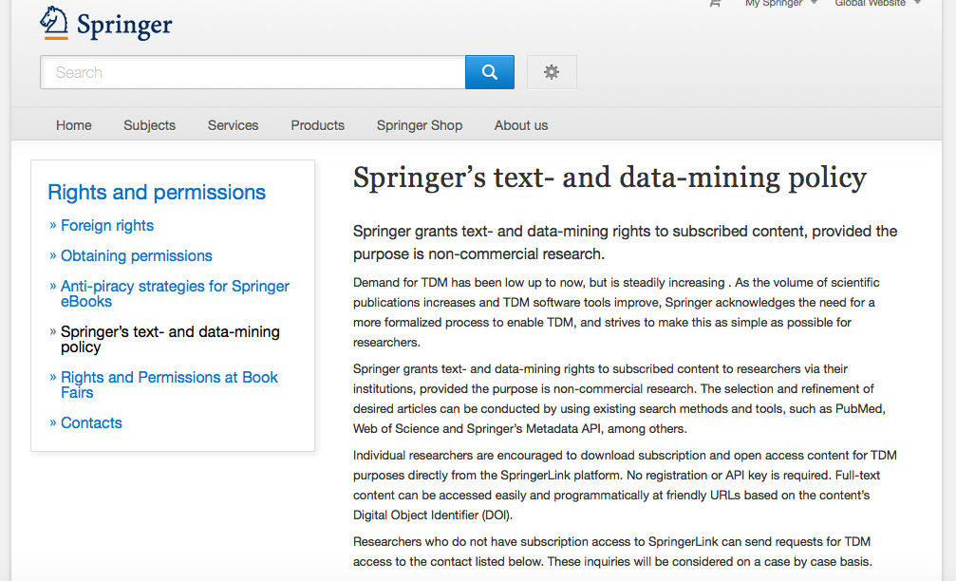
TDM in de praktijk?

Slide 9
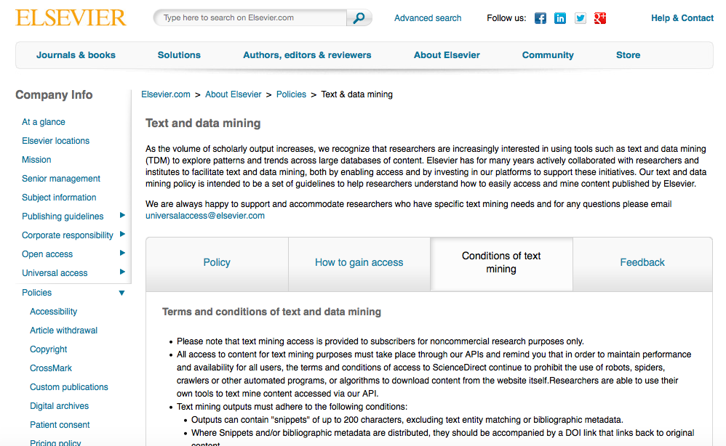

Slide 10
Ruimte voor een TDM beperking?
Oplossing is niet puur contractueel
  Transactiekosten te hoog
Beperking op het auteursrecht, maar zeker op het databankenrecht is nodig
Anders kan de wetenschap niet optimaal van de technische ontwikkelingen profiteren
UK heeft nieuwe beperking ingevoerd – EG denkt er over naar

